Slide 1
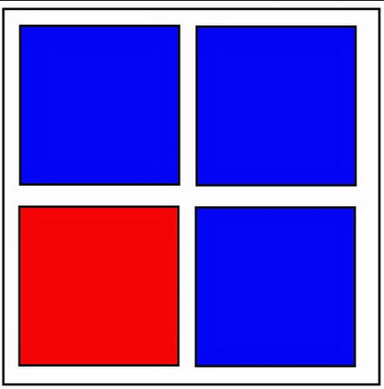
Puslaidininkinis mini šaldytuvas
Utenos Adolfo Šapokos
gimnazija
Deimantas Gaidelis. 3A
Vadovas: Stasys Kirdeikis

Slide 2

Kodėl?
Darbo tikslas: sukurti mini šaldytuvą, kurį būtų galima naudoti kelionėse, laboratorijose ir visur kitur, kur reikalinga žemesnė nei aplinkos temperatūra.

Slide 3
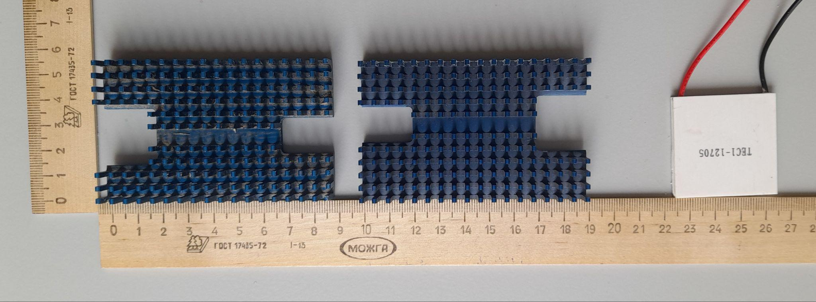
Trumpai apie idėją
Naudoti ,,Peltier” modulį ir pagaminti mini šaldytuvą.

Slide 4
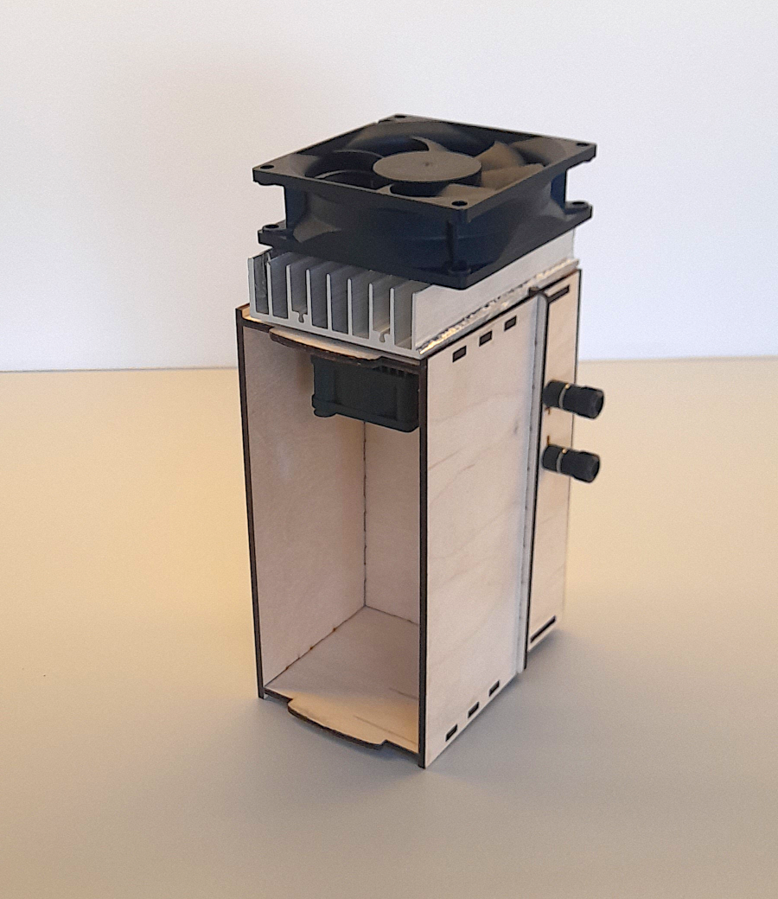
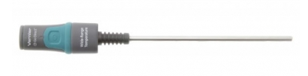
Mini šaldytuvo medžiagos
,,Peltier” modulis
Go Direct® temperatūros jutiklis
(1000-mečio mokyklų projektas)

Slide 5
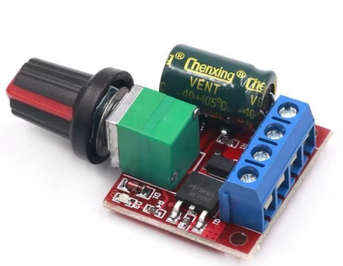
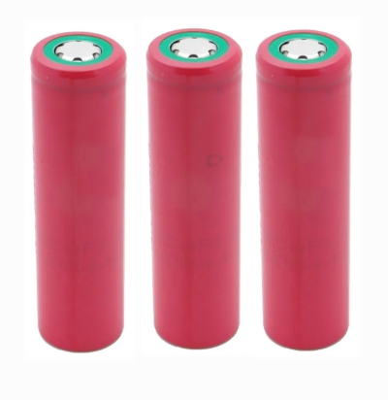
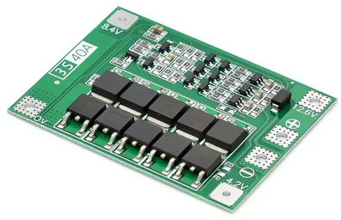
Mini šaldytuvo medžiagos
5A 90W PWM 12V DC įtampos reguliatorius DC-DC 4.5V-35V
18650 ličio baterijų valdiklis (BMS 3S/4S 40A 60A)
18650 Ličio jonų batterijos 2000mAh 3.7V,
Go Direct® temperatūros jutiklis
(1000-mečio mokyklų projektas)

Slide 6
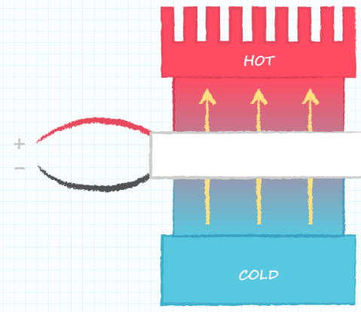
Kas yra ,,Peltier” modulis?
„Peltier“ modulis naudoja puslaidininkius: kai per juos teka elektros srovė, viena pusė sugeria šilumą (vėsta), kita – išskiria (kaista).

Slide 7
Darbo Eiga
Pasirinktas šaldymo elementas - Peltier modulis (TEC1-12706, 12 V).
AliExpress surastos ir įsigytos detalės
Lezerinėmis staklėmis padarytas šaldytuvo korpusas
Sumontuotas šaldymo elementas (termopasta, radiatorius, ventiliatorius)
Sumontuotos 18650 baterijos ir jų krovimo bei naudojimo valdiklis
Atlikti bandymai. Išmatuotas temperatūros pokytis šaldytuvo viduje

Slide 8
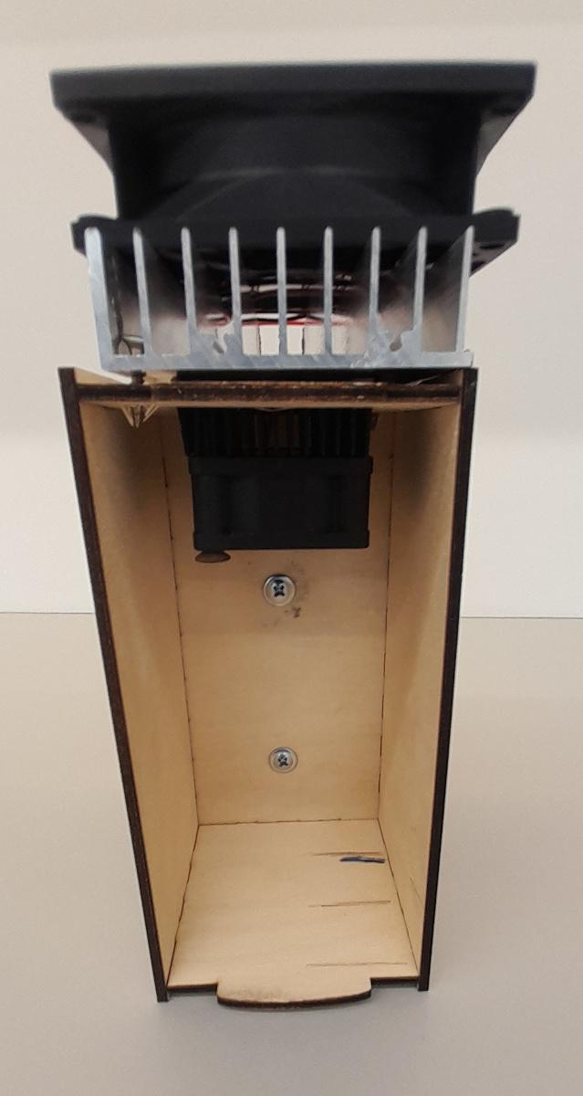
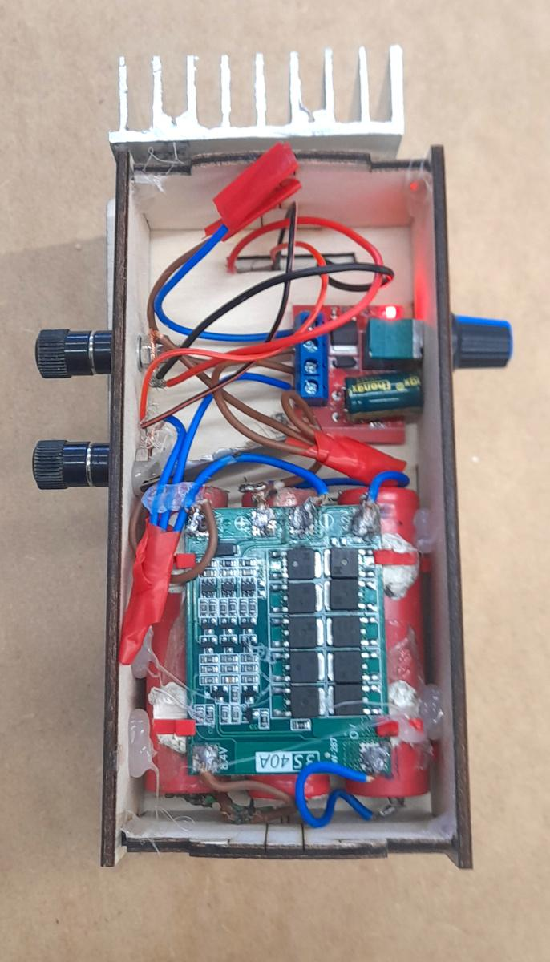
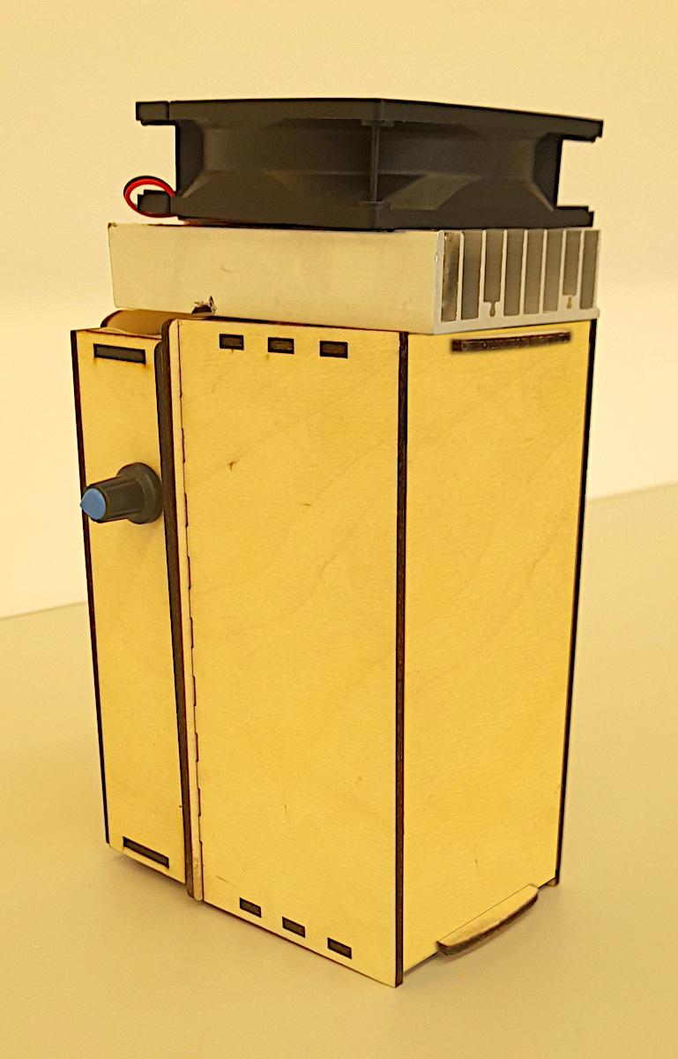

Slide 9
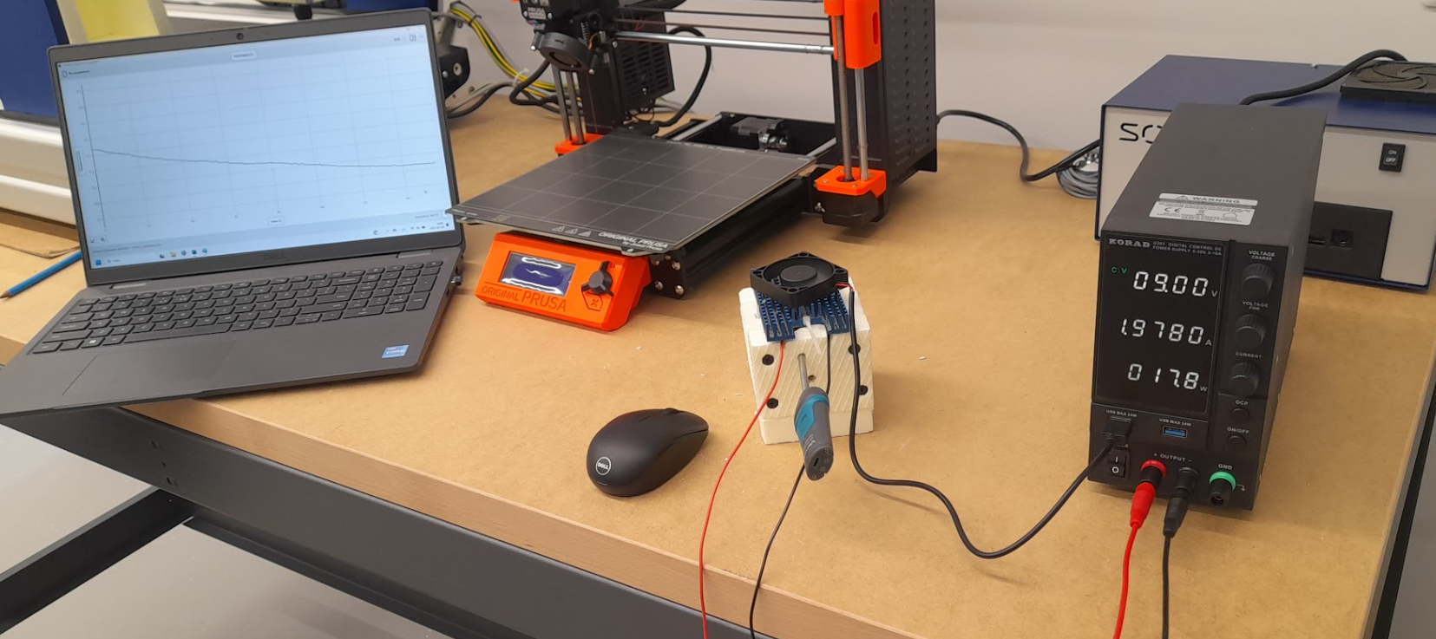
Mini šaldytuvo išbandymas
Temperatūra šaldytuvo viduje matuojama ir analizuojama Vernier Graphical Analysis 4 programine įranga.

Slide 10
Rezultatai
Bandymas Nr. 1. Per 5 minutes temperatūra šaldytuvo viduje nukrito nuo 25ºC iki 18 ºC, naudota 6V įtampa, srovės galia 11,6w.
Bandymas Nr. 2. Per 5 minutes temperatūra šaldytuvo viduje nukrito nuo 22ºC iki 14 ºC, naudota 8V įtampa, srovės galia 15,2 w. Šaldymo modulis apledėjo.
Bandymas Nr. 3. Per 3 minutes temperatūra šaldytuvo viduje nukrito nuo 17,5ºC iki 16 ºC, naudota 9V įtampa, srovės galia 17,8 w. Viršutinis radiatorius smarkiai įkaito.

Slide 11
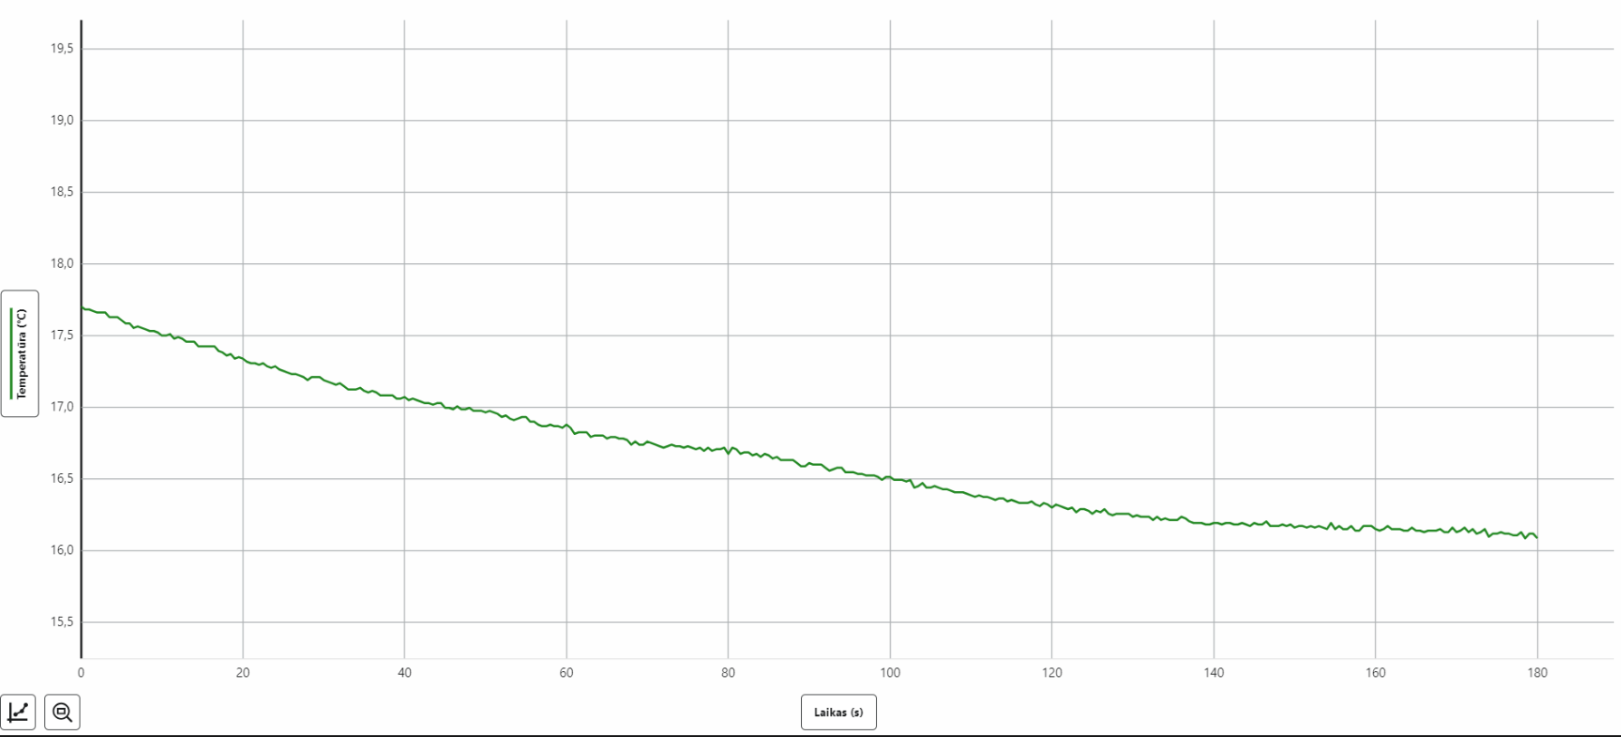
Rezultatai

Slide 12
Išvados
Naudojant ,Peltier” modulį galima pagaminti mažų matmenų šaldytuvą.

Slide 13
Ačiū už dėmėsį!

